Slide 1

Jeu du Pendu
Pang,Gaetan et Anthony

Slide 2
Objectif
Créer un jeu du pendu
Choix entre plusieurs thèmes
Création de la BD(mots,thèmes,joueur)

Slide 3
Stack Technique
Visual Studio avec WPF (Code)
HeidiSQL (BD)
Draw.io (MCD)
mySQL Workbench (MLD)
Figma (Maquette)

Slide 4
Répartition des tâches
Pang: Maquette Graphique et IceScrum
Gaetan: WPF design,Aide du code avec Anthony
Anthony: Code et SQL

Slide 5
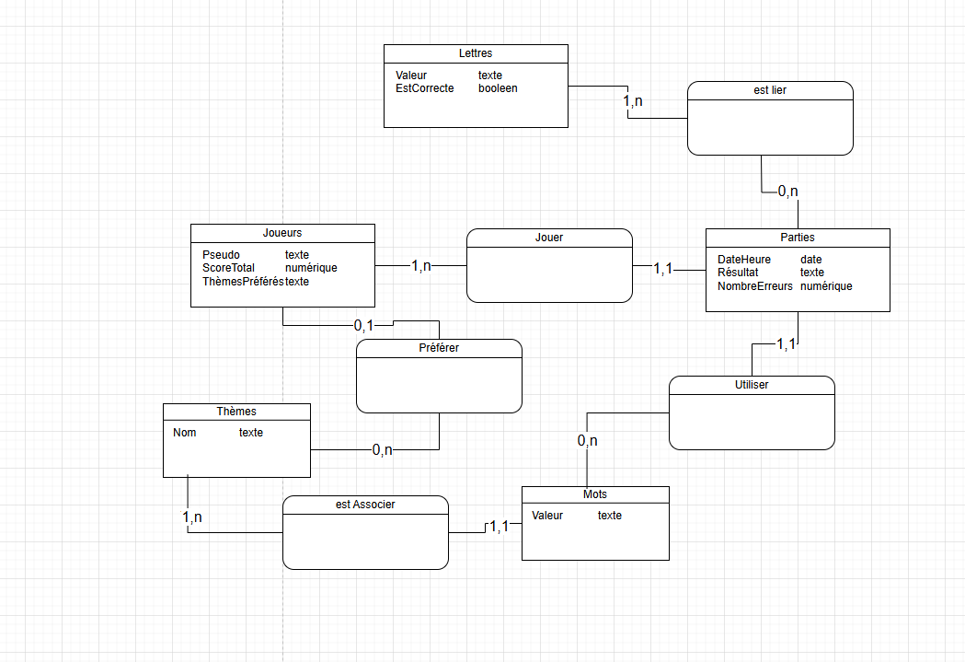
MCD

Slide 6
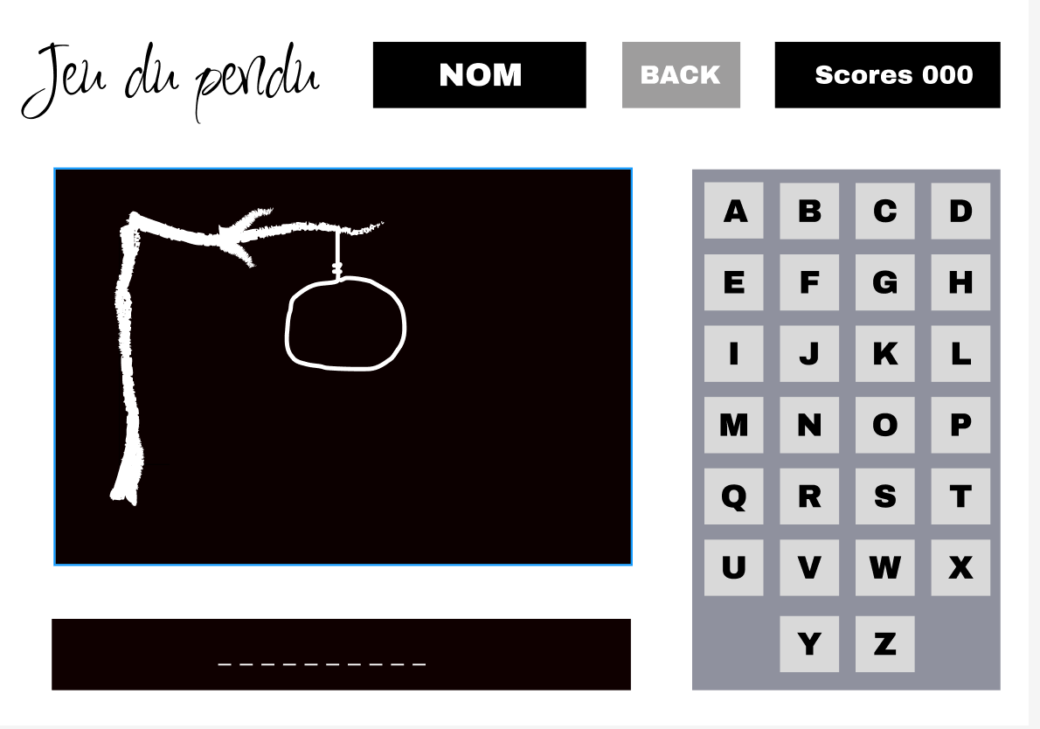
Maquette du Jeu

Slide 7
Choix de Thèmes
Animaux
Fruits et Légumes
Personnages de films culte
Sports
Pays
Instruments

Slide 8
Problème rencontrés
Problème avec les images du pendu (erreur)
GitHub

Slide 9
Merci d’avoir écouté

